Slide 1
R·一年级数学上册
二、6~10的认识和加、减法
2.6~9的加、减法
解决问题（1）

Slide 2
复习回顾
＜
＞
2+3 7-1
3+3 6-2
＜
＜
7-5 6-3
6-4 7-3

Slide 3

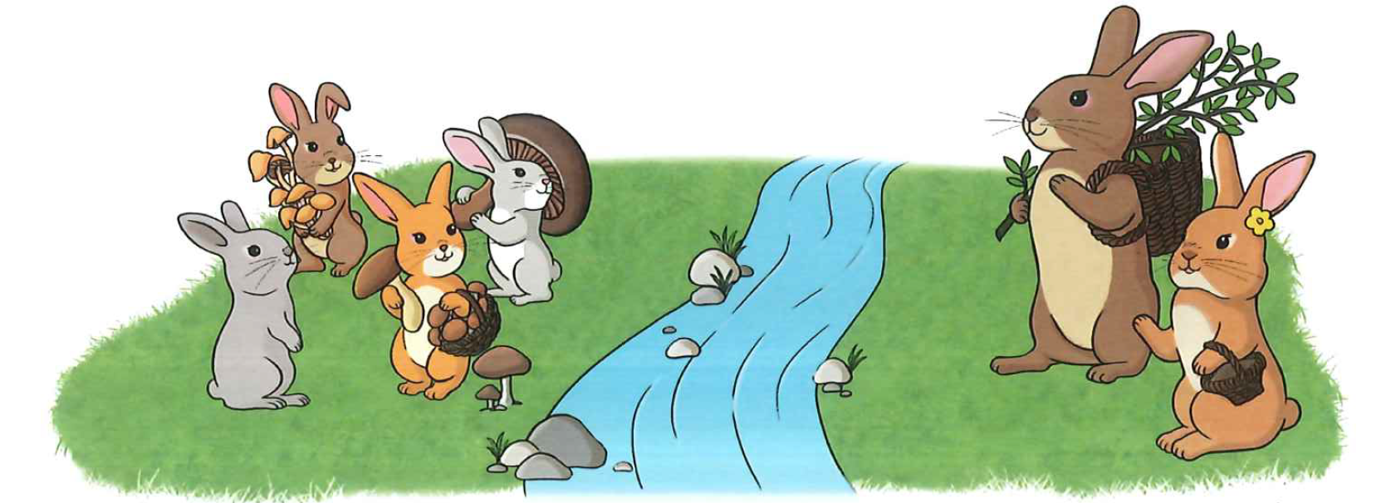
探究新知
说说图里有什么？
？只
阅读理解
左边有 只，右边有 只。
4
2

Slide 4
大括号，表示合起来
？只
把左边的兔子看成一部分，右边的兔子看成一部分，大括号表示把这两部分合起来。

Slide 5
？只
问号，表示要求的问题
求一共有多少只兔子。

Slide 6

你能完整地说出这幅图的意思吗？
？只
左边有4只兔子，右边有2只兔子，一共有几只兔子？

Slide 7
两个条件
左边有4只兔子，右边有2只兔子，一共有几只兔子？
要解决的问题
4只
2只
？只
？只

Slide 8
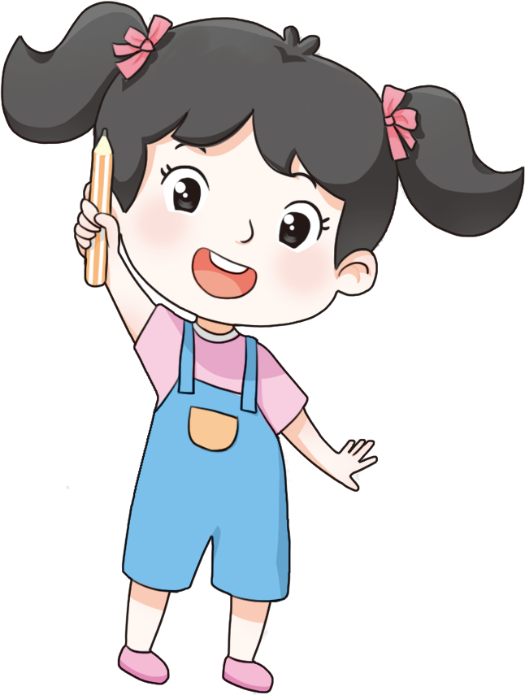
求一共有几只要怎样解答呢？
把两部分合起来，用加法计算。
分析解答
左边4只
右边2只
4+2=6（只）
“只”是单位名称，写在算式后面时要加括号。
？只

Slide 9
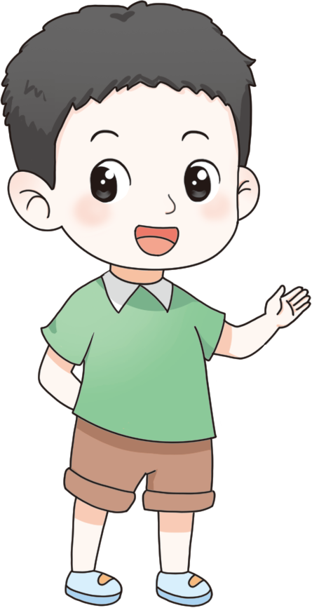
回顾反思
4+2=6（只）
我们的解答正确吗？要怎样检验呢？
？只
在图中数一数，检查是不是一共有6只兔子。
我们在解决问题时，还需要注意什么呢？

Slide 10
解决问题的一般步骤：
1
读图：在解决问题时，要先看懂题意，明确图里有什么，让我们求什么，再想用什么方法解决。
2
解答：列出算式进行解答。
3
检查：解答完后，还要检查答案是否正确。

Slide 11
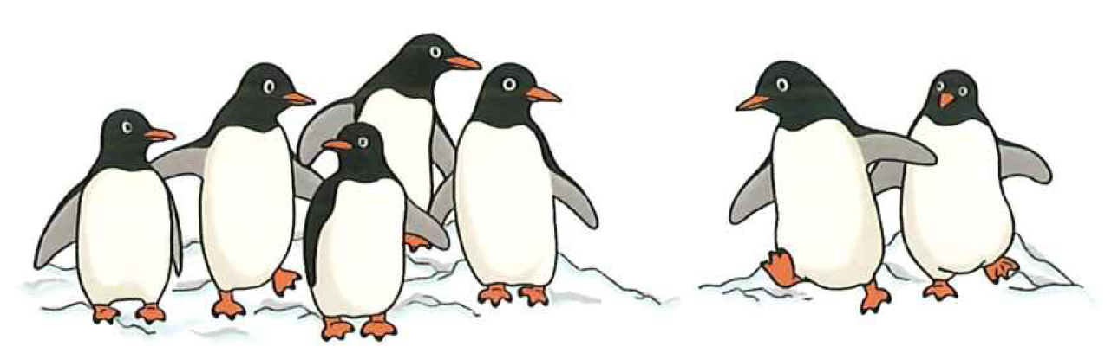
随堂练习
【教材P45“做一做”】
？只
原来有 只，又跑来 只。
一共有几只？
5
2
5
2
= （只）
+
7

Slide 12
课堂小结
解决问题（1）
4只
2只
合起来
？只
一共有几只？
4+2=6（只）
2+4=6（只）

Slide 13

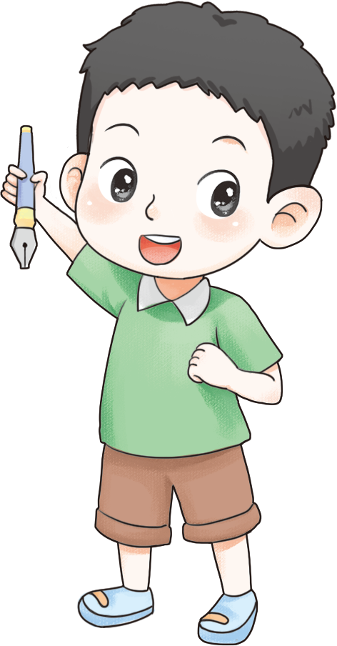
布置作业
完成本课时相关练习。

